Slide 1
স্বাগতম

Slide 2
পরিচিতি
শিক্ষক
পাঠ
শ্রেণিঃ ষষ্ঠ
বিষয়ঃ গণিত
অধ্যায়ঃ সপ্তম
সময়ঃ ৪০ মিনিট
শামীমা আক্তার আশা
সহকারী শিক্ষক
প্রাণ-আরএফএল পাবলিক স্কুল
শায়েস্তাগঞ্জ, হবিগঞ্জ

Slide 3
আজকের পাঠ
ব্যবহারিক জ্যামিতি

Slide 4
শিখনফল
এই পাঠ শেষে শিক্ষার্থীরা-
রেখাংশ কী তা বলতে পারবে;
একটি নির্দিষ্ট রেখাংশকে সমদ্বিখণ্ডিত করতে পারবে;
রেখাংশকে সমদ্বিখণ্ডিত করার বিবরণ ব্যাখ্যা করতে পারবে।

Slide 5
রেখা
 | নাম, চিত্র ও ব্যবহার | বর্ণনা
১. | রুলার রেখাংশ আঁকা, রেখাংশের দৈর্ঘ্য পরিমাপ করা | রুলারের দুই দিকে ইঞ্চি ও সেন্টিমিটার স্কেল অনুযায়ী দাগ কাটা থাকে। প্রত্যেক ইঞ্চিকে ১০ ভাগ বা ১৬ ভাগ করে ও সেন্টিমিটারকে ১০ ভাগে অর্থাৎ ১ মিলিমিটার করে ছোট ছোট দাগাঙ্কিত থাকে।

Slide 6
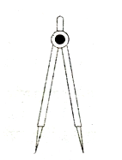
২. | পেন্সিল কম্পাস সমান দৈর্ঘ্য চিহ্নিত করা, বৃত্ত আঁকা | পেন্সিল কম্পাসের দুইটি বাহুর একটির একপ্রান্তে একটি কাঁটা এবং অন্য বাহুর এক প্রান্তে পেন্সিল আটকানোর ব্যবস্থা রয়েছে। বাহু দুইটির অপর প্রান্তদ্বয় স্ক্রু দিয়ে এমনভাবে আটকানো থাকে যেন সহজে বাহু দুইটির মধ্যে দূরত্ব বাড়ানো বা কমানো যায়।
৩. | কাঁটা কম্পাস দৈর্ঘ্যের তুলনা করা | কাঁটা কম্পাসের দুইটি বাহুর প্রতিটির একপ্রান্তে একটি করে কাঁটা রয়েছে। বাহু দুইটির অপর প্রান্তদ্বয় একত্রে স্ক্রু দিয়ে এমনভাবে আটকানো থাকে যেন সহজে বাহু দুইটির মধ্যে দূরত্ব ইচ্ছেমতো বাড়ানো বা কমানো যায়।

Slide 7
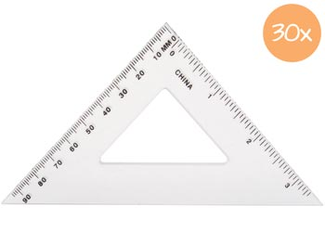
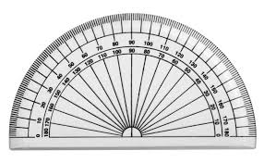
৪. | ত্রিকোণী লম্ব ও সমান্তরাল রেখা আঁকা | ত্রিকোণী দুইটির প্রতিটির একটি কোণ সমকোণ। প্রথম ত্রিকোণীর অপর কোণ দুইটির প্রত্যেকটি কোণ ৪৫^{০}। দ্বিতীয় ত্রিকোণীর অপর কোণ দুইটির একটি ৬০^{০}। ত্রিকোণীদ্বয়ের সমকোণ সংলগ্ন বাহু দুইটি সেন্টিমিটার স্কেলে দাগাঙ্কিত।
৫. | চাঁদা কোণ আঁকা ও পরিমাপ করা | চাঁদা অর্ধবৃত্তাকার। অর্ধবৃত্তের বক্ররেখাটি সমান ১৮০ ভাগ করা আছে। প্রতি দশ ভাগ অন্তর ০ থেকে শুরু করে ১০, ২০, ৩০ …. , ১৮০ সংখ্যাগুলো ডান থেকে বামে ও বাম থেকে ডানে লেখা রয়েছে।

Slide 8
জ্যামিতিক চিত্র আঁকার সময় লক্ষ রাখবে:
সরলরেখা সূক্ষ্মভাবে আঁকবে এবং বিন্দুসমূহ হালকাভাবে চিহ্নিত করবে।
যন্ত্রের অগ্রভাগ যেন তীক্ষ্ণ এবং ধারগুলো সমৃণ থাকে।
বাক্সে দুইটি সূচালো ধারযুক্ত পেন্সিল থাকবে, একটি পেন্সিল কম্পাসে অন্যটি সাধারণ অঙ্কনের জন্য।

Slide 9
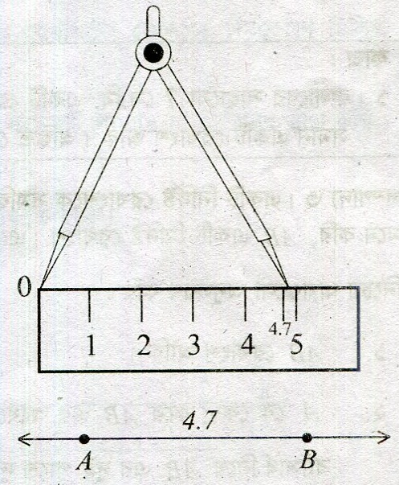
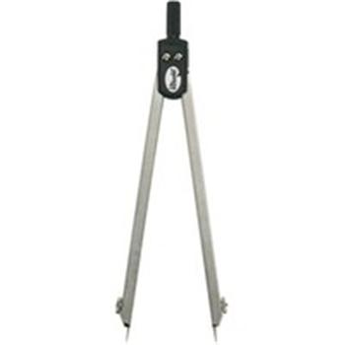
সম্পাদ্য ১। নির্দিষ্ট দৈর্ঘ্যের রেখাংশ আঁকতে হবে।
মনে করি, আামাদের 4.7 সেন্টিমিটার দৈর্ঘ্যের রেখাংশ আঁকতে হবে। রুলারের সাহায্যে 4.7 সে.মি দূরে দুইটি বিন্দু A ও B চিহ্নিত করি এবং রুলারের ও কম্পাসের সাহায্যে নিখুঁতভাবে রেখাংশ আঁকা যায়।
১. একটি রেখাংশ আঁকি। এর উপর একটি বিন্দু A নিই।
২. কাঁটা কম্পাসের একটি অগ্রভাগ রুলারের 0 দাগে স্থাপন করি এবং প্রয়োজন মতো ফাঁক করে অপর কাঁটার অগ্রভাগ 4.7 সে.মি দাগে বসাই।
৩. কাঁটা কম্পাসটি সাবধানে তুলে নিয়ে A বিন্দুতে বসিয়ে রেখাংশ বরাবর অপর কাঁটা দ্বারা B. বিন্দুকে চিহ্নিত করি।
৪. AB রেখাংশের দৈর্ঘ্য 4.7 সে.মি।

Slide 10
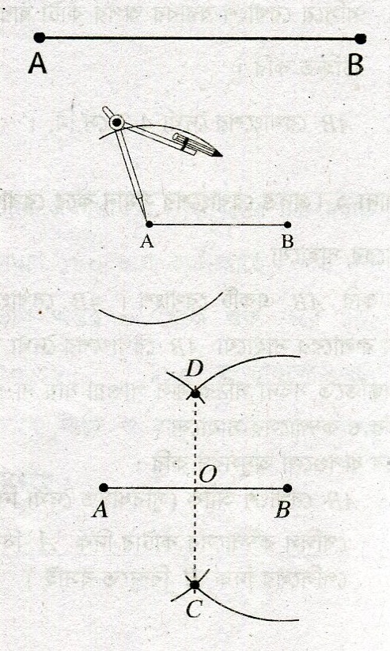
সম্পাদ্য ৩ । একটি নির্দিষ্ট রেখাংশকে সমদ্বিখন্ডিত করতে হবে
মনে করি, AB একটি নির্দিষ্ট রেখাংশ।একে সমদ্বিখন্ডিত করতে হবে।
নিচের ধাপগুলো অনুসরণ করি :
১. AB রেখাংশ আঁকি।
২. A কে কেন্দ্র করে AB এর অর্ধেকের বেশি ব্যাসার্ধ নিয়ে AB এর দুই পাশে দুইটি বৃত্তচাপ আঁকি।

Slide 11
৩. B কে কেন্দ্র করে একই ব্যাসার্ধ নিয়ে AB এর উভয় পাশে দুইটি বৃত্তচাপ আঁকি। বৃত্তচাপগুলো পরস্পরকে C ও D বিন্দুতে ছেদ করেছে।
৪. C ও D যোগ করি। CD রেখাংশ AB রেখাংশকে O বিন্দুতে ছেদ করে। AB রেখাংশ O বিন্দুতে সমদ্বিখন্ডিত হয়েছে।

Slide 12
সম্পাদ্য ৬। চাঁদার সাহায্যে 40 কোণ আঁকতে হবে।
নিচের ধাপগুলো অনুসরণ করে চাঁদার সাহায্যে 40 কোণ আঁকা যায়।
১।যেকোনো রশ্মি AB আঁকি।
২।চাঁদার কেন্দ্র A বিন্দুতে বসাই এবং এর সরল ধার AB বরাবর বসাই।
৩।ডানদিক থেকে চাঁদার স্কেলে 40 নির্দেশক দাগের উপরে একটি বিন্দু C চিহ্নিত করি।
৪।চাঁদাটি সরিয়ে AC রশ্মি আঁকি। ∠BAC কোণের পরিমাণ 40।

Slide 13
কাজ
রুলারের সাহায্যে 6 সেমি দৈর্ঘ্যের একটি রেখাংশ আঁক। রুলার ও কম্পাসের
সাহায্যে এই রেখাংশকে সমদ্বিখন্ডিত কর। দ্বিখন্ডিত রেখাংশ দুইটি মেপে দেখ তারা সমান হয়েছে কি না।

Slide 14
বাড়ির কাজ
AB সরলরেখার C বিন্দুতে CD লম্ব আঁক। আবার CD রেখার উপর একটি বিন্দু E লও। এবার E বিন্দুতে CD রেখার উপর লম্ব আঁক।

Slide 15
ধন্যবাদ

